Slide 1
短 期 天 气 会 商
2009年9月5日
制作单位：洛阳市气象台
制 作 人：郭铭博

Slide 2
前期概况
昨日洛阳多云，最高温度30-33度，栾川29度。今日凌晨最低温度20-23度，栾川17度。
今天白天多云。14时气温：30-32度。
Notes:
洛阳市气象台
短期天气会商

Slide 3
预报结论
12小时：多云间阴天。
24小时：多云间阴天。
偏东风2-3级。
最低气温：19-21度，最高气温：29-31度48小时：阴天，部分地区转有阵雨。
72小时：阴天，部分地区有阵雨、雷阵雨。
Notes:
洛阳市气象台
短期天气会商

Slide 4
预报依据
今天08点3000米上空，切变线位于平凉到太原一 线，短期内对我区偏北地区略有影响。6到7日，副高加强，我区处在副高边缘多阵性降水。
今天08点地面图上，我区处在均压场里。冷锋位于齐齐哈尔、赤峰到乌拉特中旗一线，短期内继续东移南下，明天影响我区。

Slide 5
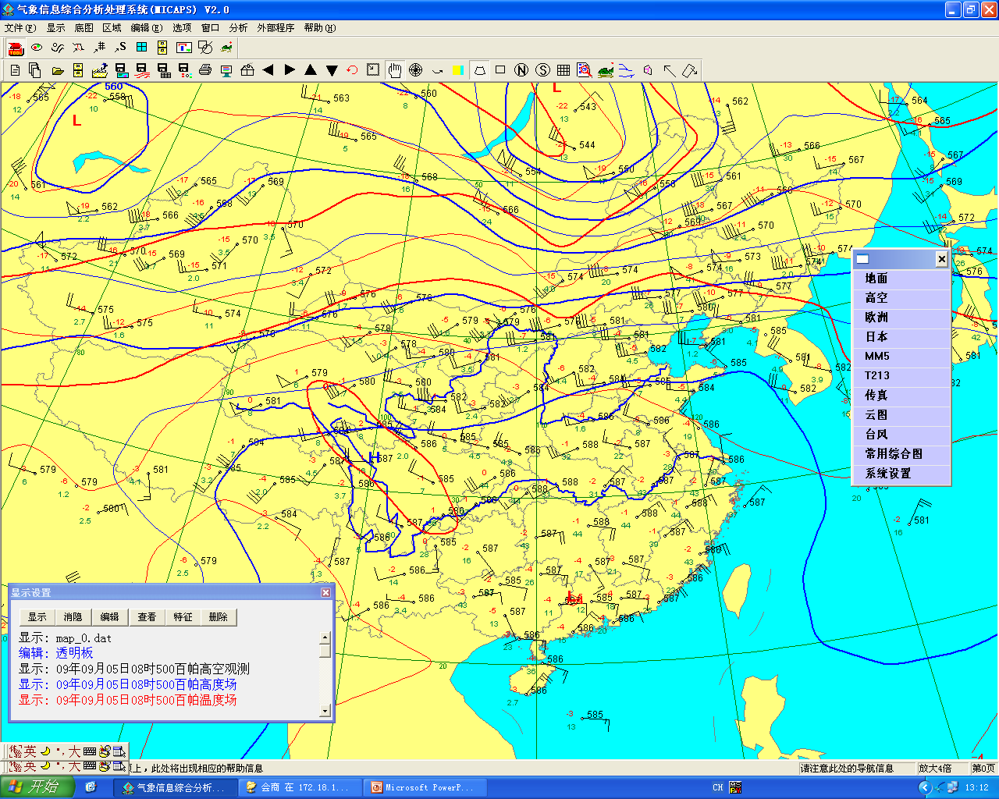

Slide 6
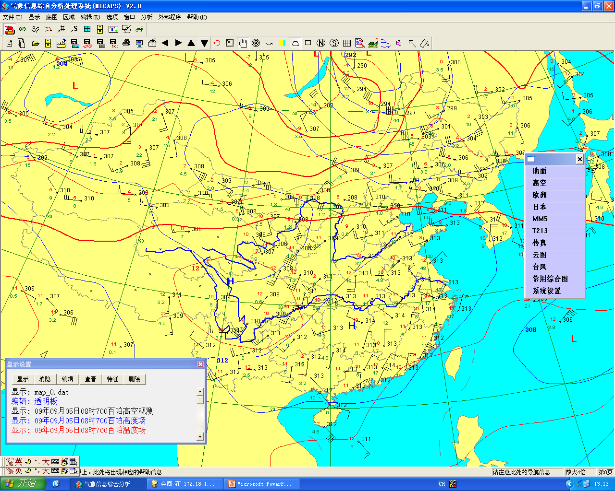

Slide 7
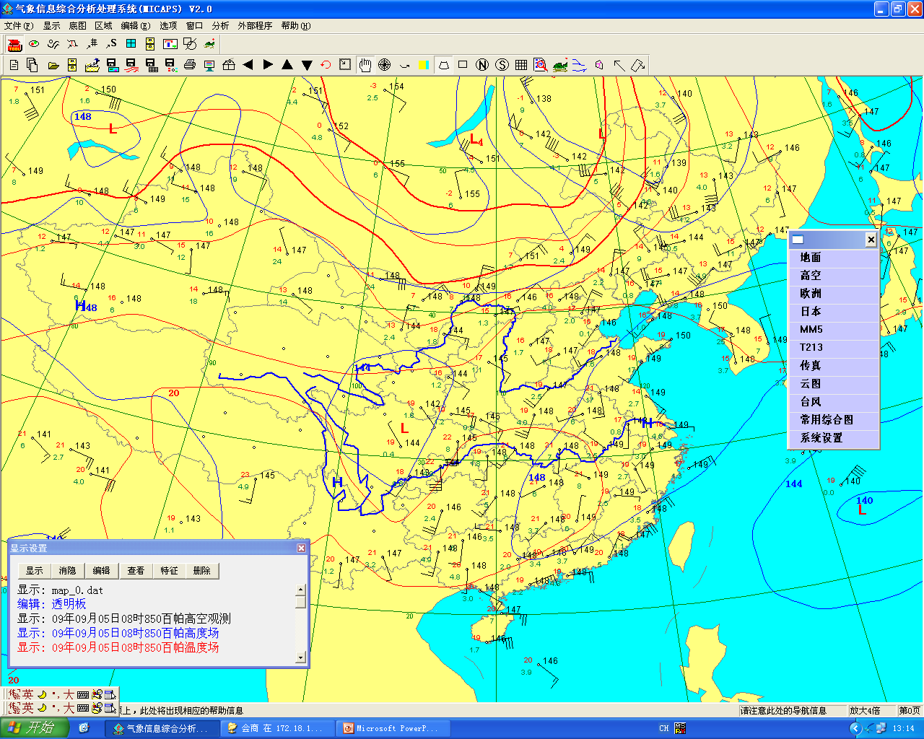

Slide 8
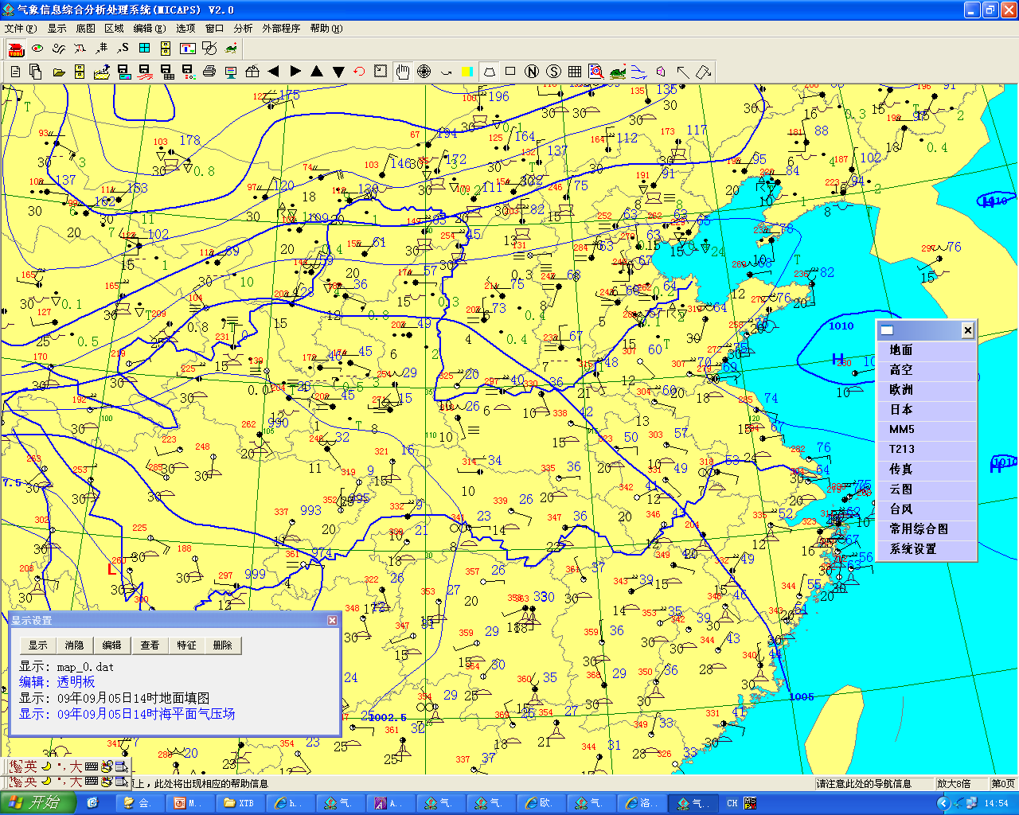

Slide 9
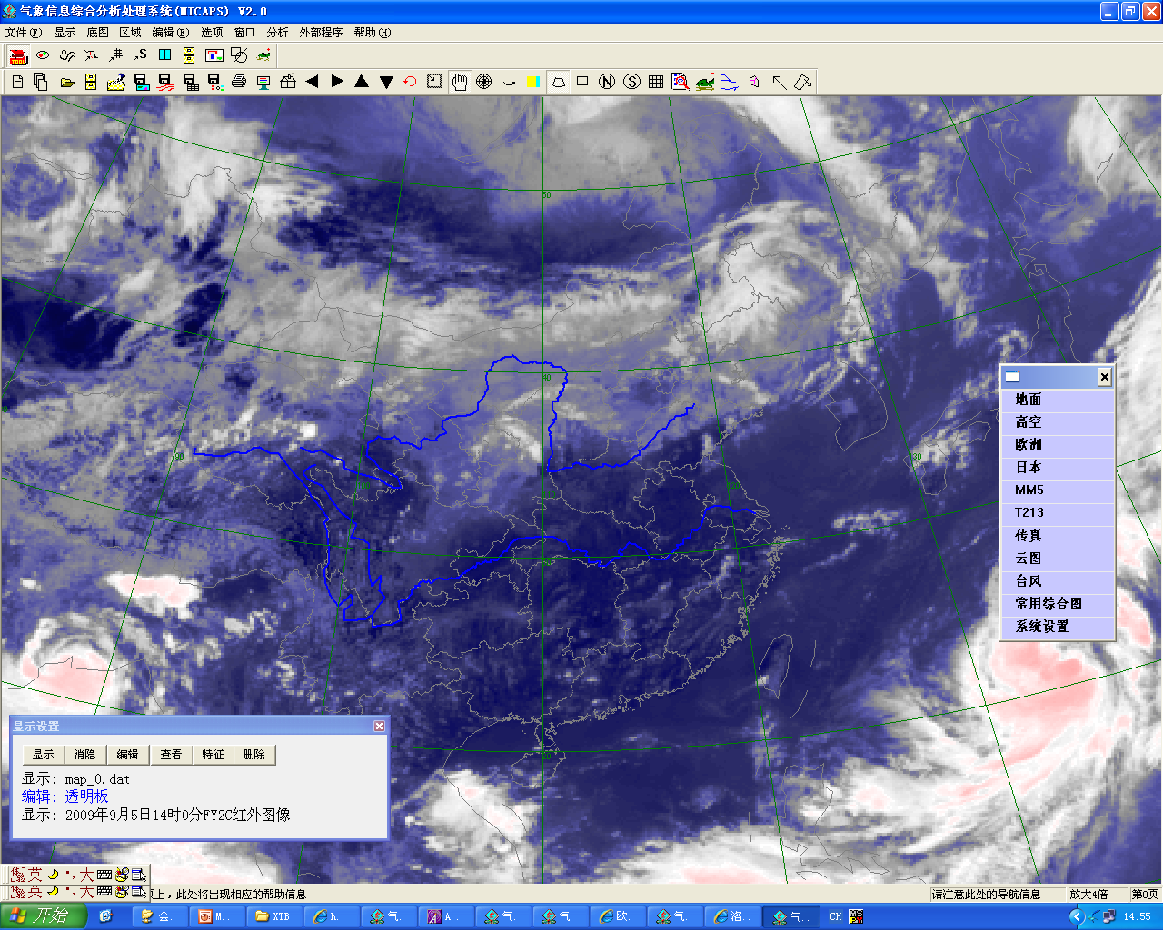

Slide 10
谢 谢！

